Slide 1
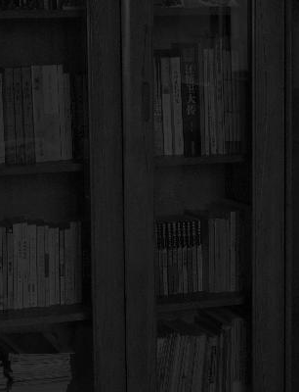
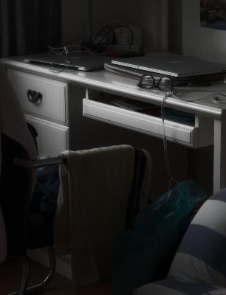
低照度图像增强系统
基于 Retinex 分解与深度学习的设计与实现
5分钟答辩版 | 主要技术、功能框架、关键算法流程
→
PyTorch
Retinex
Flask + PyQt5
项目目标
把夜间、弱光和逆光图像中的暗部信息恢复出来，同时抑制亮度增强带来的噪声放大，并封装成可交互的桌面应用。
输入：低照度图像
输出：增强图像
汇报路径：问题背景 → 技术路线 → 系统框架 → 算法流程 → 训练优化 → 总结展望

Slide 2
01 主要技术
技术路线围绕“可解释分解 + 学习式增强”展开
模型负责恢复光照与细节，工程层负责把推理能力变成可操作的应用。
算法基础
核心模型
工程实现
Retinex 分解
Python
PyTorch
图像 S 被建模为反射率 R 与光照 L 的乘积：S = R × L。
Decomposition
LCNet
UNetDenoise
→
→
Flask
PyQt5
R / L
L → L'
R → R'
曲线光照增强
PIL / OpenCV
LCNet 学习非线性增强强度，优先提升暗部并控制亮部过曝。
训练：LOL-v2、Night_data
推理：best_model.pth / best_model_v2.pth
部署：本地 HTTP 服务 + 桌面端交互
反射率去噪
PatchGAN 判别器
U-Net 通过编码器、解码器和跳连保留纹理，同时抑制噪声。
约束局部亮度与纹理分布，让增强结果更接近真实图像。
基于 Retinex 分解与深度学习的低照度图像增强系统
02

Slide 3
02 功能框架
系统采用前后端分离，把模型能力封装成可交互工具
用户只接触导入、调参、预览和导出，后端统一处理模型推理与结果封装。
界面层 PyQt5
服务层 Flask
模型层 PyTorch
数据与输出
单图增强
局部框选
批量任务
结果预览 / 导出
/health
/presets
/recommend_params
/enhance
/enhance_region
/enhance_batch
模型加载
尺寸规整
Retinex 推理
Gamma / 后处理
LOL-v2 / Night_data
图片 / 视频帧
Base64 / 文件保存
PSNR / SSIM 曲线
HTTP
调用
返回
→
→
→
高内聚，低耦合
高内聚，低耦合
高内聚，低耦合
高内聚，低耦合
局部增强补充流程
前端记录归一化选区坐标，后端换算像素区域、裁剪增强，再用羽化掩膜贴回原图。
基于 Retinex 分解与深度学习的低照度图像增强系统
03

Slide 4
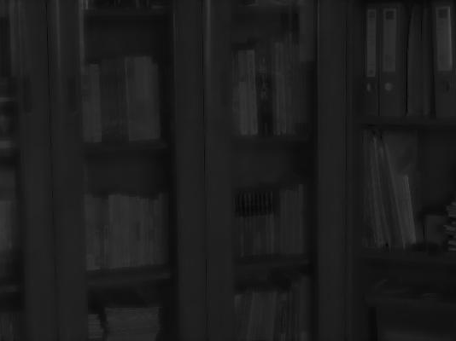
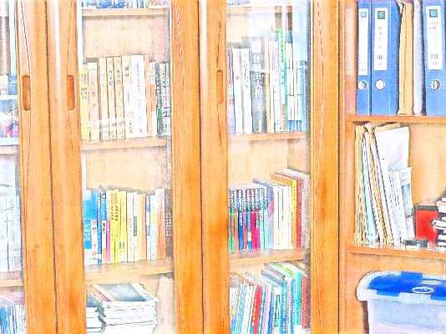
03 关键算法流程
Retinex 分解让增强过程更可解释
光照分量负责亮度提升，反射率分量负责颜色与纹理，再重建为最终图像。
LCNet
L' = L + αL(1-L)
迭代 3 次，提升暗部亮度
↗
光照 L
Decomposition
↘
输入 S
→
拼接 RGB 与最大通道图，输出 R 和 L
重建 S'
低照度 RGB 图像
S' = R' × L'
再执行 Gamma 与色彩后处理
↗
↘
U-Net 去噪
R' = R + 0.1F(R)
保留纹理，抑制增强噪声
反射率 R
讲解抓手
先说明 S=R×L 的物理含义，再讲两条分支：LCNet 管光照，U-Net 管噪声，最后相乘重建。
基于 Retinex 分解与深度学习的低照度图像增强系统
04

Slide 5
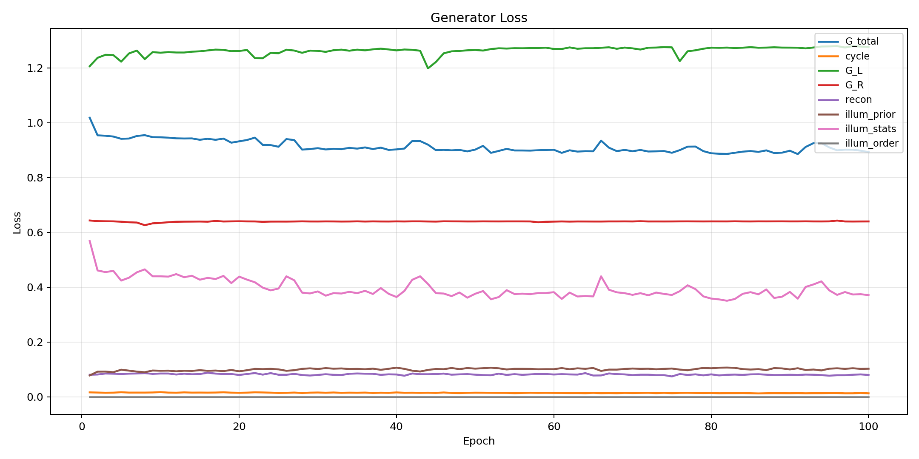
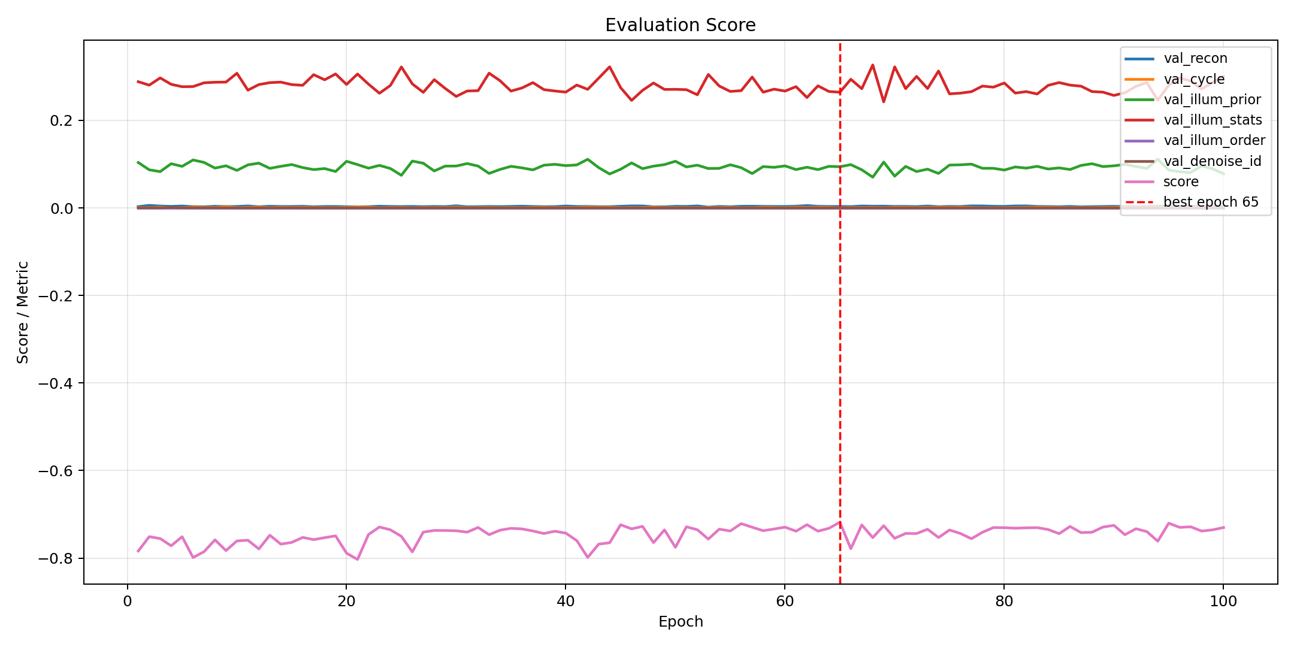
04 训练与优化
联合损失把亮度、结构、真实感同时约束住
训练脚本记录损失曲线与 PSNR / SSIM，用于选择最佳 checkpoint。
训练配置
损失函数组合
数据：LOL-v2 Real_captured 与 Night_data
重建损失
保证 R × L 可还原输入图像
网络：Decomposition、L2H、H2L、UNetDenoise、3个判别器
循环一致性
L2H 与 H2L 双向约束亮度转换
优化器：Adam，生成器学习率 1e-4，判别器学习率 5e-5
光照先验 / 平滑
让光照图符合自然照明变化
反射率约束
保持纹理与颜色结构稳定
评价：PSNR、SSIM，以及二者组合 score
输出：checkpoint、对比图、损失曲线、指标曲线
对抗损失
提升局部亮度和纹理真实感
训练过程可视化
基于 Retinex 分解与深度学习的低照度图像增强系统
05

Slide 6
05 展示节奏与总结
5分钟内按“问题、方法、系统、算法、结果”收束
答辩时突出核心贡献，细节问题再展开代码与公式。
展示时间分配
总结陈述
0:00-0:35
背景与目标
已完成
图像增强模型、Flask 后端、PyQt5 桌面端、单图/局部/批量/视频增强流程。
0:35-1:20
主要技术路线
1:20-2:05
系统功能框架
核心价值
通过 Retinex 分解提高可解释性，通过 LCNet 与 U-Net 分工处理亮度和噪声。
2:05-3:15
关键算法流程
后续方向
扩充复杂夜间数据，引入时序一致性网络，进一步压缩模型以适配移动端或嵌入式部署。
3:15-4:10
训练与优化
4:10-4:50
效果、问题与展望
结束语：系统已经形成从训练、推理到交互展示的完整闭环。
基于 Retinex 分解与深度学习的低照度图像增强系统
06

